Slide 1

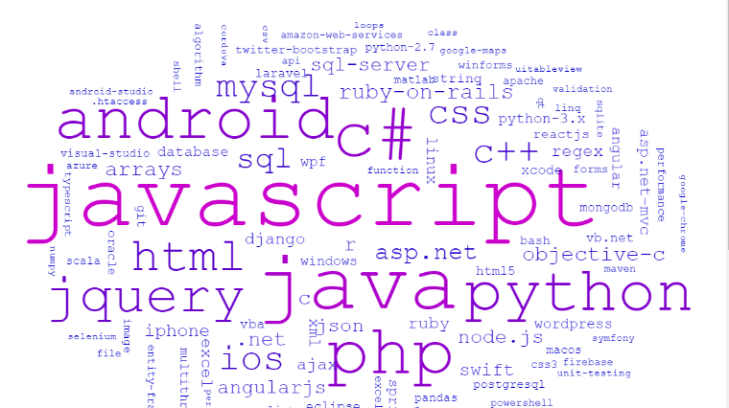
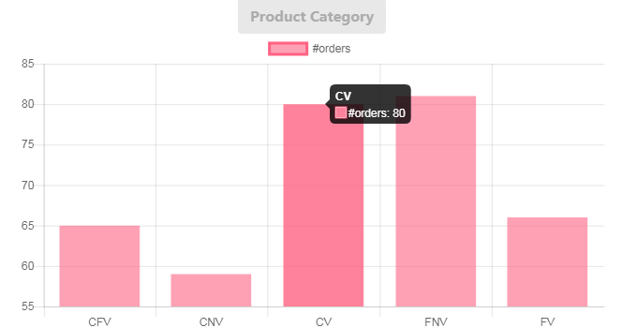
WooGa
Sign in
Woo Ga(우리 가계부 써요)에 오신 것을 환영합니다.
Account Book에서는 페어를 맺어 가계부를 입력하고 공유할 수 있어요
가계부를 입력하시면 통계를 작성하여 보여드릴게요!
통계는 설정하신 기간별로 계산하여 Word cloud, 그래프 등으로 확인할 수 있어요
(추후 더 추가될 예정입니다!)
Account Book에 가입한 후 페어를 맺고 서로간의 가계부를 작성해보세요!
Woo Ga 만의 Word Cloud
Account book의 그래프

Slide 2
WooGa
Sign in
WooGa 에 로그인
ID
PW
로그인
아이디가 없으세요? WooGa에 가입하세요!
ID 찾기/Password 찾기

